Slide 1

Odborný seminář AFIZ
Žilina (SK); 12. květen 2016
Notes:
ODBORNÝ SEMINÁŘ NOVÉ TECHNOLOGIE V OBLASTI PREVENCE KRIMINALITY FORENZNÍ IDENTIFIKAČNÍ ZNAČENÍ

Slide 2
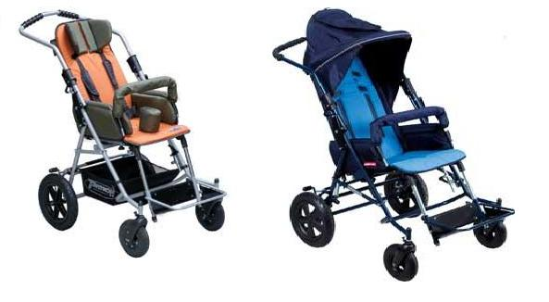
SPECIÁLNÍ ZDRAVOTNÍ KOČÁRKY
Speciální zdravotní kočárky mají dvě kategorie, dle věku dítěte. Cena se pohybuje v rozmezí 57.500,- CZK až 64.000,- CZK v základní verzi.
Notes:
Věková kategorie - od prvního roku života dítěte do 10 let. Průměrná cena za pomůcku v základní verzi je 64.000,- CZK
Věková kategorie – od 6 let do 16 let. Průměrná cena za pomůcku v základní verzi je 57.500,- CZK

Slide 3
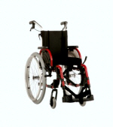
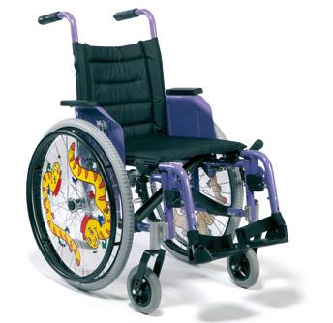
DĚTSKÉ MECHANICKÉ INV. VOZÍKY
Invalidní vozíky mechanické dětské jsou dělené na
standardní skládací, odlehčené skládací a aktivní
s pevným rámem. Cena se pohybuje v rozmezí
26.800,- CZK až 76.600,- CZK v základní verzi.
Notes:
MIV Standardní skládací s brzdou nebo obručemi. Průměrná cena v základní verzi 26.800,- CZK
MIV Odlehčený skládací, dítě ovládá vozík již převážně samo. Průměrná cena v základní verzi 42.600,- CZK
MIV Aktivní s pevným rámem, dítě ovládá vozík zcela samo. Průměrná cena v základní verzi 76.600,- CZK . Tento typ vozíku je vyráběn na míru dítěte.

Slide 4
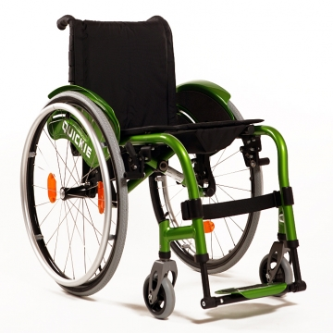
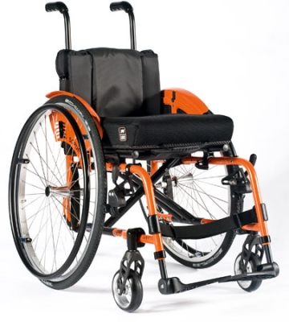
MECHANICKÝ INVALIDNÍ VOZÍK
Invalidní vozíky mechanické pro dospělé uživatele
jsou také dělené na standardní skládací, odlehčené
skládací a aktivní s pevným i skládacím rámem.
Cena se pohybuje v rozmezí
43.600,- CZK až 77.200,- CZK v základní verzi.
Notes:
MIV Standardní skládací. Průměrná cena v základní verzi 43.600,- CZK
MIV Odlehčený skládací. Průměrná cena v základní verzi 73.300,- CZK
MIV Aktivní skládací nebo s pevným rámem. Průměrná cena v základní verzi 77.200,- CZK

Slide 5
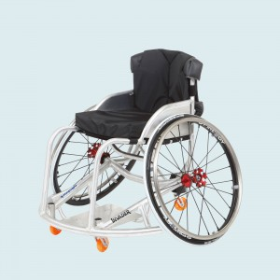
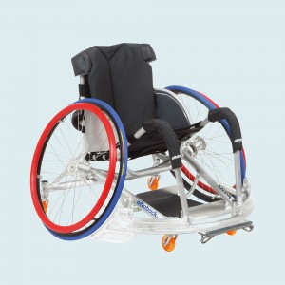
MECHANICKÝ INVALIDNÍ VOZÍK SPORTOVNÍ
Mechanické invalidní vozíky sportovní určené pro
lehké sporty i tvrdší sporty se pohybují v cenové
relaci OD“ 122.500,- CZK „DO“ 161.500,- CZK
Notes:
MIV SPORT – vlevo je vozík pro lehčí sporty basketbal, florbal, tenis nebo dokonce i tanec; vpravo je vozík pro tvrdší sporty jako např. rugby

Slide 6
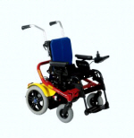
DĚTSKÝ ELEKTRICKÝ INVALIDNÍ VOZÍK
Elektrický invalidní vozík u dětí ovládá doprovod.
Zde cena je průměrná cena základní verze 167.000,- Kč
Notes:
EIV určené pro děti při preskripci z MIV na EIV. V takovém případě je nutnost ovládaní dospělou osobou.

Slide 7
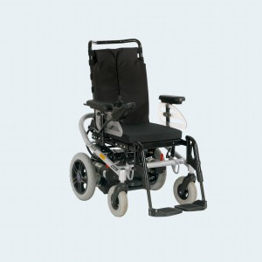
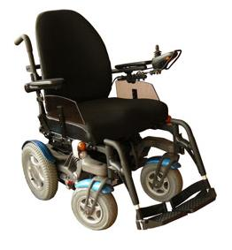
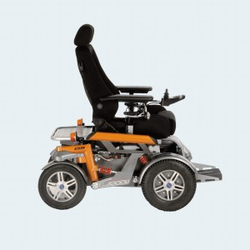
ELEKTRICKÉ INVALIDNÍ VOZÍKY
Elektrické invalidní vozíky pro dospělé jsou taktéž
dělené do několika kategorií dle prostředí,
a to do interiéru, interiéru i exteriéru, exteriéru a
extrémních podmínek. Cena se pohybuje v rozmezí
99.400,- CZK až 317.700,- CZK v základní verzi.
Notes:
EIV ( vlevo ) je vhodný pro pohyb zvláště v interiéru. Průměrná cena v základním provedení je 99.400,- CZK
EIV ( uprostřed ) je vhodný převážně pro exteriér, zvládá i lehce extrémní podmínky, v interiéru potřebuje vhodné podmínky. Průměrná cena v základní verzi 169.900,- CZK
EIV ( vpravo ) je vozík výhradně pro exteriér a extrém. Má robustní silný a odpružený rám a pohon předních kol. Průměrná cena v základním provedení je 317.700,- CZK

Slide 8

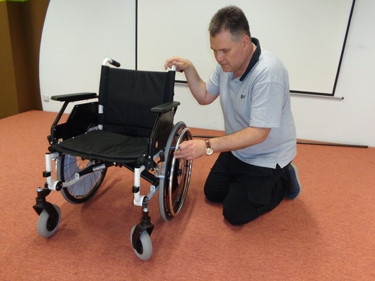
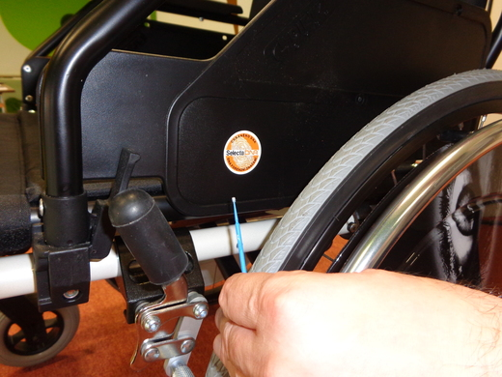
Značení a registrace kompenzačních pomůcek
Pan Bc. Jaromír Kolařík značí mechanický vozík a detail
značení vozíku s nalepená varovnou nálepkou

Slide 9
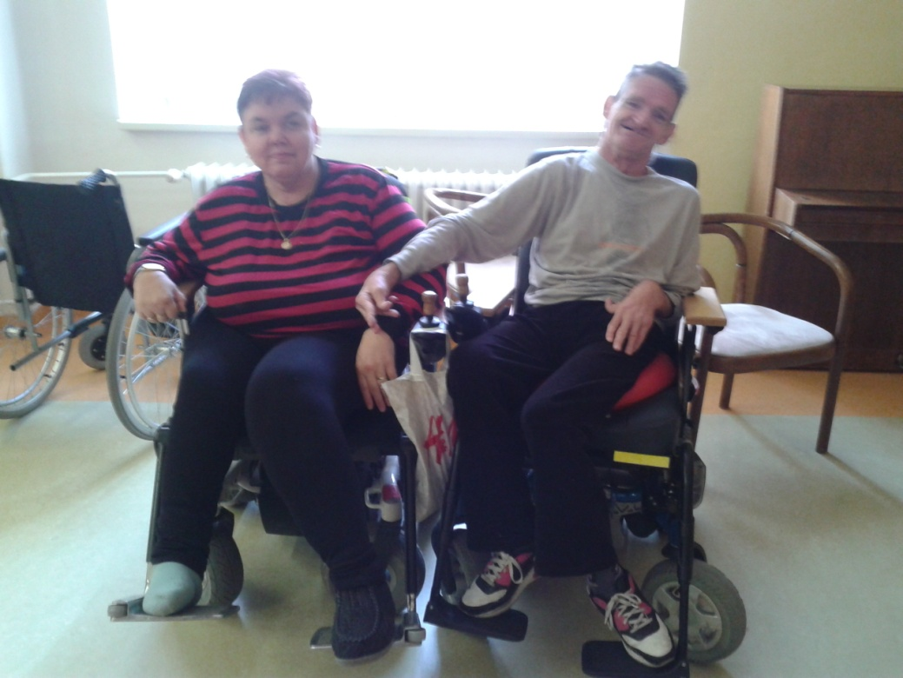
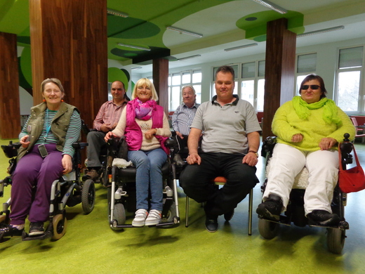
Značení kompenzačních pomůcek = pocit bezpečí
Značení kompenzačních pomůcek Syntetickou DNA pro
nás vozíčkáře znamená zvýšený pocit bezpečí, cítíme
se lépe se svým označeným i zaregistrovaným vozíkem.

Slide 10
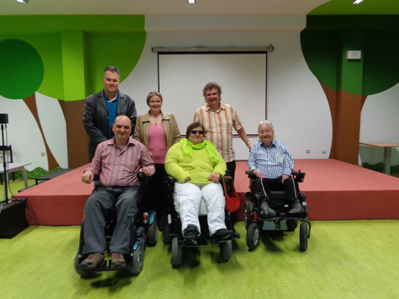
NASHLEDANOU

